Slide 1

제2장 우리나라의 재정
2.1 재정의 기본골격
2.2 정부지출의 수준과 구성
2.3 조세제도
2.4 지방재정

Slide 2
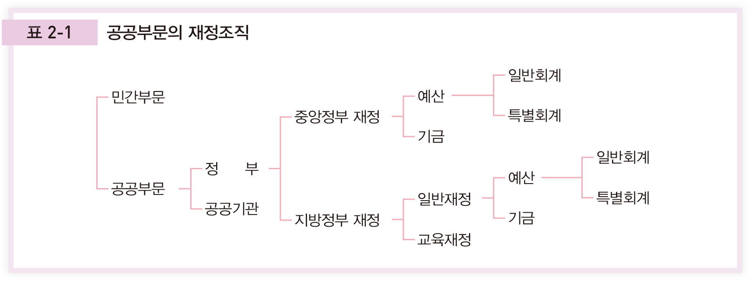
2.1 재정의 기본골격
재정(public finance) : 정부가 공공욕구를 충족시키기 위해 수행하는 모든 경제적 활동
중앙정부(central government)와 지방정부(local government)

Slide 3
재정의 기본골격 : 중앙정부의 재정
중앙정부의 재정 : 예산(budget)과 기금(fund)으로 구성
예산 : 매년 계획을 세워 국회의 심의를 받아 의결 후 집행 가능
기금 : 예산처럼 까다로운 과정을 거치지 않아도 됨
예산은 다시 일반회계와 특별회계로 구성
일반회계 : 중앙정부의 조세수입 대부분을 포함하며, 기본적인 정부 활동과 관련되는 주요한 재정사업 모두 포괄
특별회계 : 특정한 목적을 위한 사업과 관련해 일반회계로부터 따로 떼어 설치・운영

Slide 4
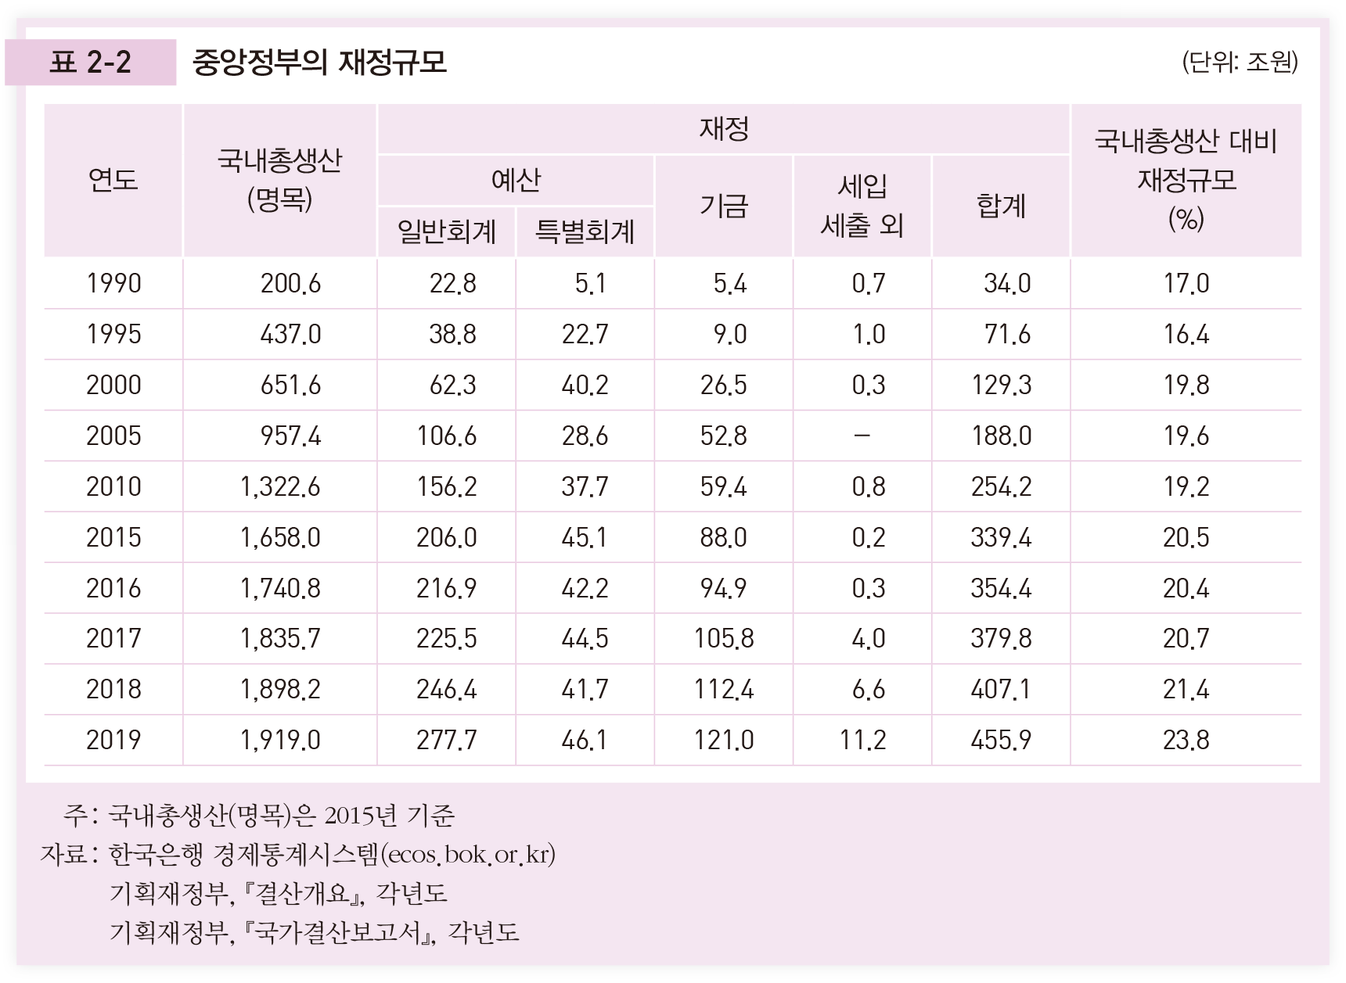
재정의 기본골격 : 중앙정부의 재정

Slide 5
재정의 기본골격 : 일반회계 - 세입
일반회계의 세입 : 조세수입과 세외수입으로 구성
조세수입 : 각종 내국세와 관세 등을 통해 얻어지는 수입
세외수입 : 재산수입, 경상이전수입, 판매수입 등 포함
세수의 사용처에 따른 조세의 분류
보통세 : 세수 중 일부를 지방정부에 나눠주는 재원으로 사용
목적세(earmarked tax) : 세수를 특정한 용도에 사용
예) 교통·에너지·환경세, 교육세, 농어촌특별세 등

Slide 6
재정의 기본골격 : 일반회계 - 세입
과세대상에 따른 조세의 분류
소득과세 : 소득세, 법인세 등
재산과세 : 상속·증여세, 종합부동산세 등
소비과세 : 부가가치세, 개별소비세, 주세 등
부과방식에 따른 조세의 분류
직접세(direct tax) : 조세부담의 주체에게 직접적으로 세금 부과 예) 소득세, 법인세, 상속·증여세, 종합부동산세 등
간접세(indirect tax) : 상품 등에 부과해 간접적으로 세금 부과 예) 부가가치세, 개별소비세, 증권거래세 등

Slide 7
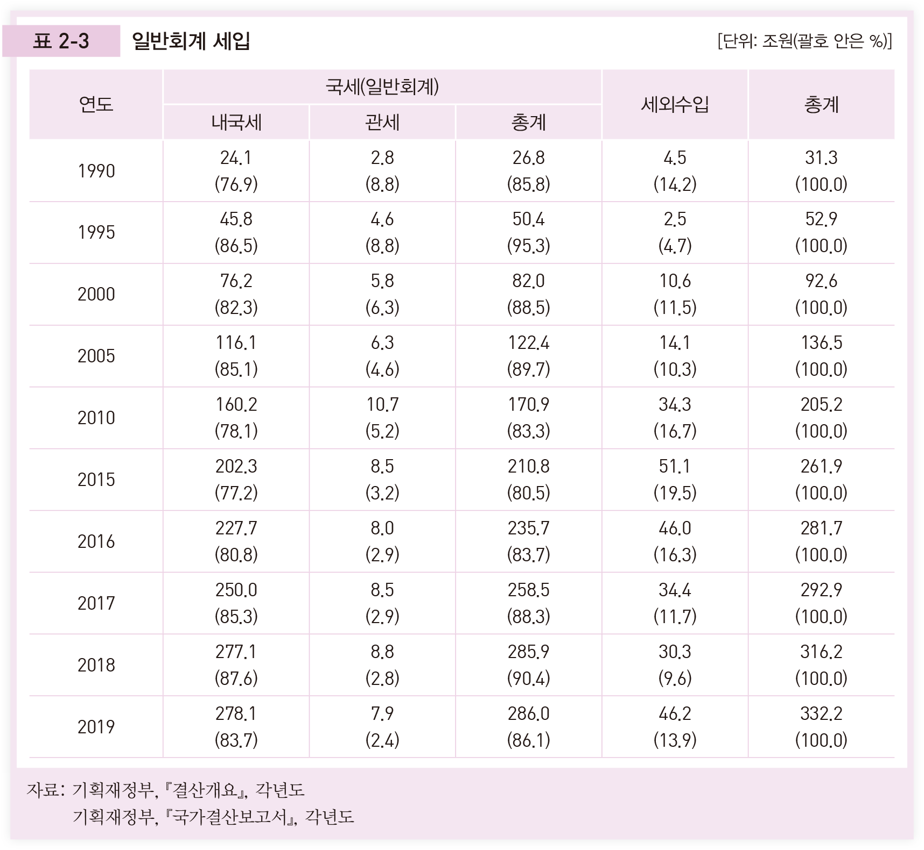
재정의 기본골격 : 일반회계 - 세입

Slide 8
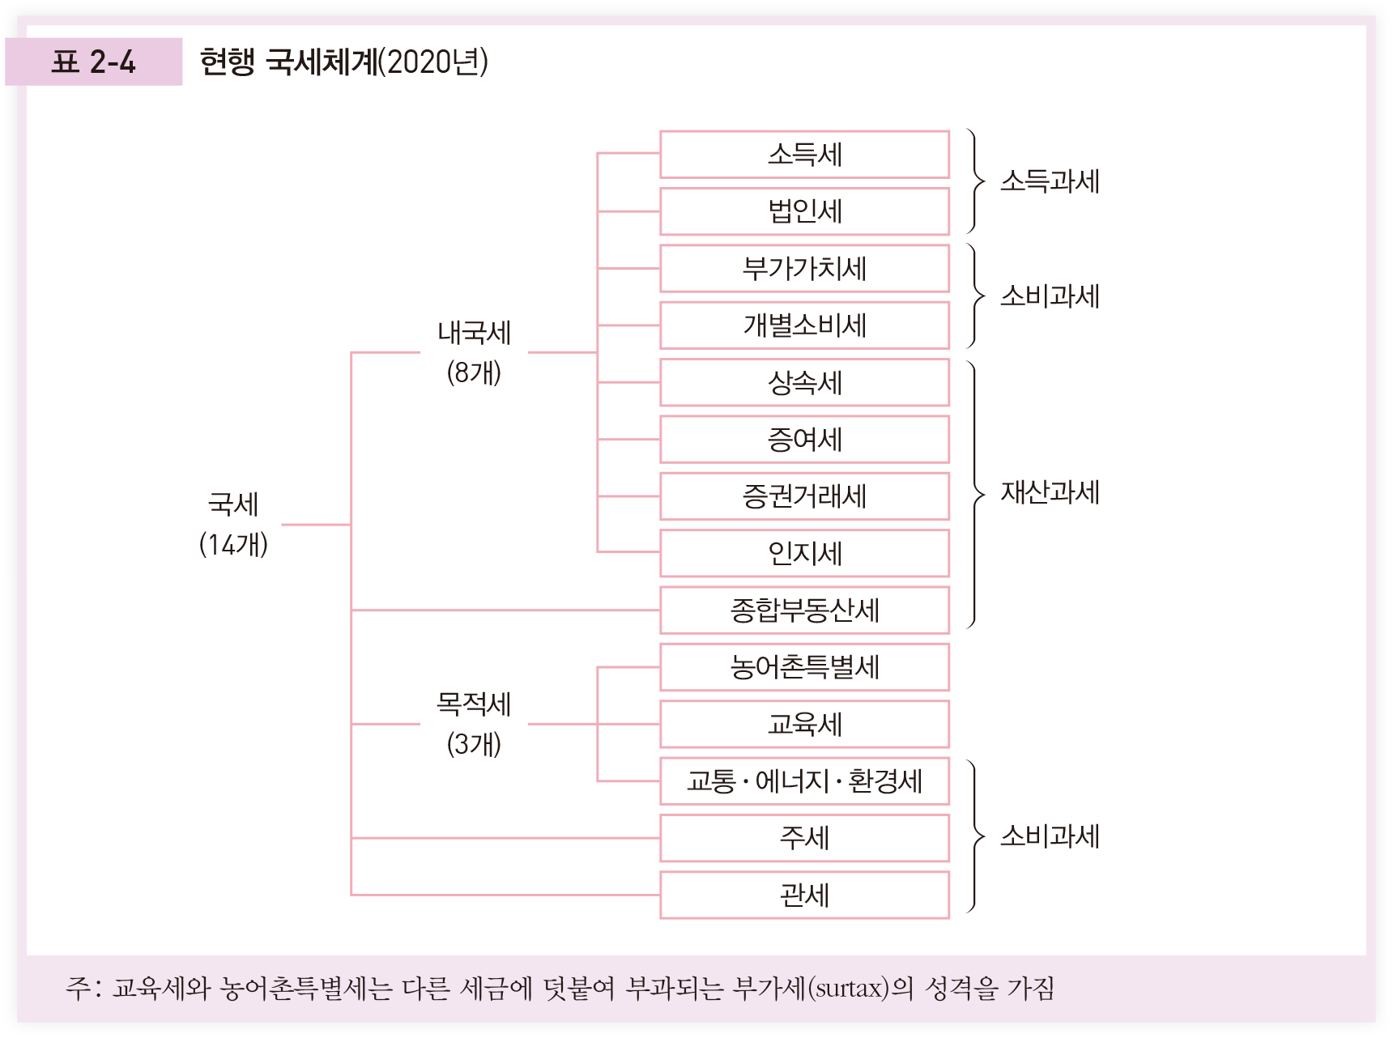
재정의 기본골격 : 일반회계 - 세입

Slide 9
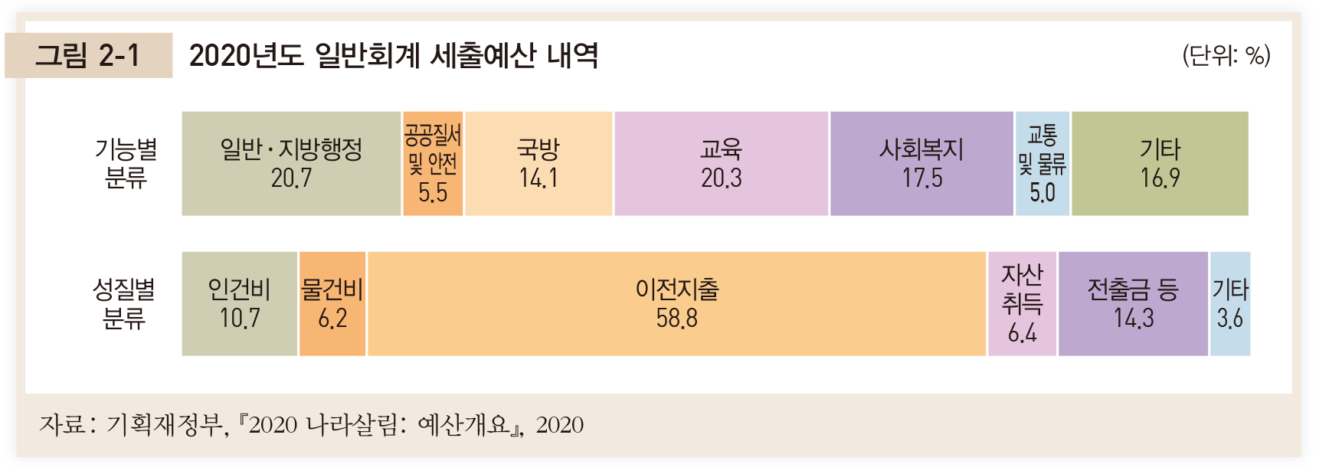
재정의 기본골격 : 일반회계 - 세출
일반회계 세출의 구분
소관별 분류 : 세출예산이 배정되는 기관을 기준으로 분류
기능별 분류 : 예산사업이 수행하는 기능에 따라 분류
성질별 분류 : 세출예산의 지출대상이 갖는 성격에 따라 분류

Slide 10
재정의 기본골격 : 특별회계
특별회계 : 기업특별회계와 기타특별회계로 구성
기업특별회계
국가의 기업 활동, 즉 공기업이라고 부르는 것들의 활동과 관련된 특별회계의 범주
양곡관리, 우편사업, 우체국예금 등 5개의 특별회계가 포함
기타특별회계
교통시설특별회계, 환경개선, 농어촌구조개선, 국가균형발전 등 각종 사업을 관리하는 여러 가지 특별회계가 포함
2020년 현재 15개의 개별 특별회계가 설치되어 운영 중

Slide 11
재정의 기본골격 : 기금
기금 : 특별한 목적을 수행하기 위해 특정한 자금을 예산과는 독립적으로 운용할 필요가 있을 때 설치됨
예산의 목적구속금지(non-affection)의 원칙의 제약을 보완하여 특정한 자금을 예산의 틀 밖에서 탄력적으로 운용하려는 목적으로 만들어짐
기금은 정부가 특정한 수입을 특정한 지출에 사용할 수 있도록 하기 위해 만들어짐
2020년 현재 67개의 기금이 운용되고 있으며 기금의 운용규모는 724.8조원에 달함

Slide 12
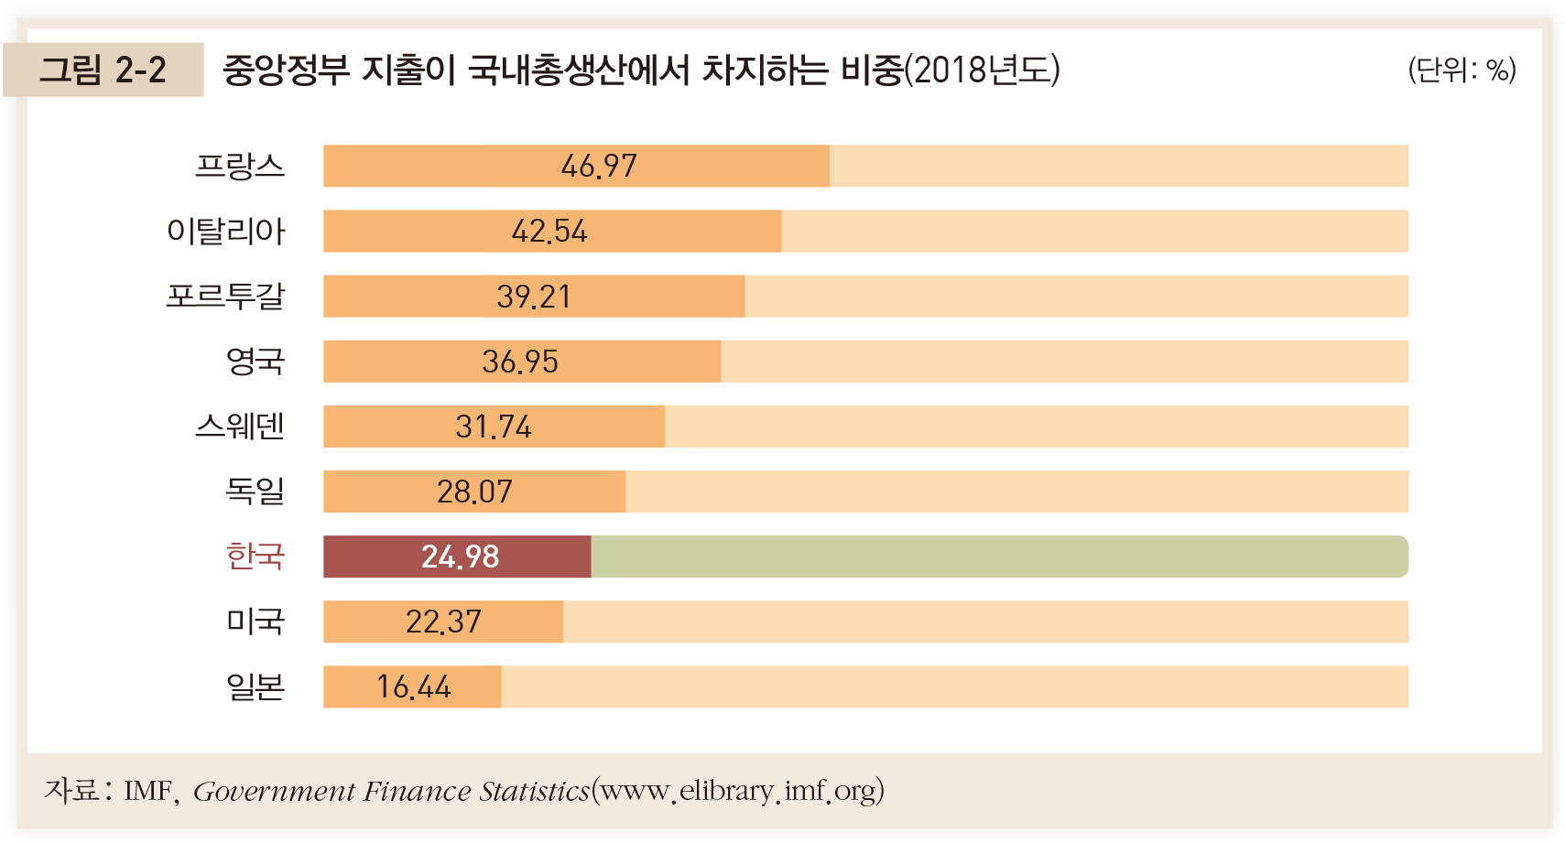
2.2 정부지출의 수준과 구성
중앙정부 재정의 규모는 국내총생산보다 상대적으로 더 빠른 속도로 커져 왔다는 장기적 추세를 발견할 수 있음

Slide 13
정부지출의 수준
우리나라에서 중앙정부 지출이 국내총생산에서 차지하는 비중은 선진국들의 평균적 수준에 비해 더 낮음
그러나 나라마다 여건이 다르기 때문에 재정규모를 선진국의 수준에 근접하도록 높이는 것이 바람직하다는 주장은 문제가 될 수 있음
현재의 재정규모가 적정한 것인지 평가를 내리기 위해서는 정부가 하는 일의 내용을 자세히 들여다봐야 함
경제의 가용자원을 민간부문과 정부부문이 어떤 비율로 나누어 쓰는 것이 사회후생 측면에서 바람직한 것인지에 대한 답을 찾아내야 함

Slide 14
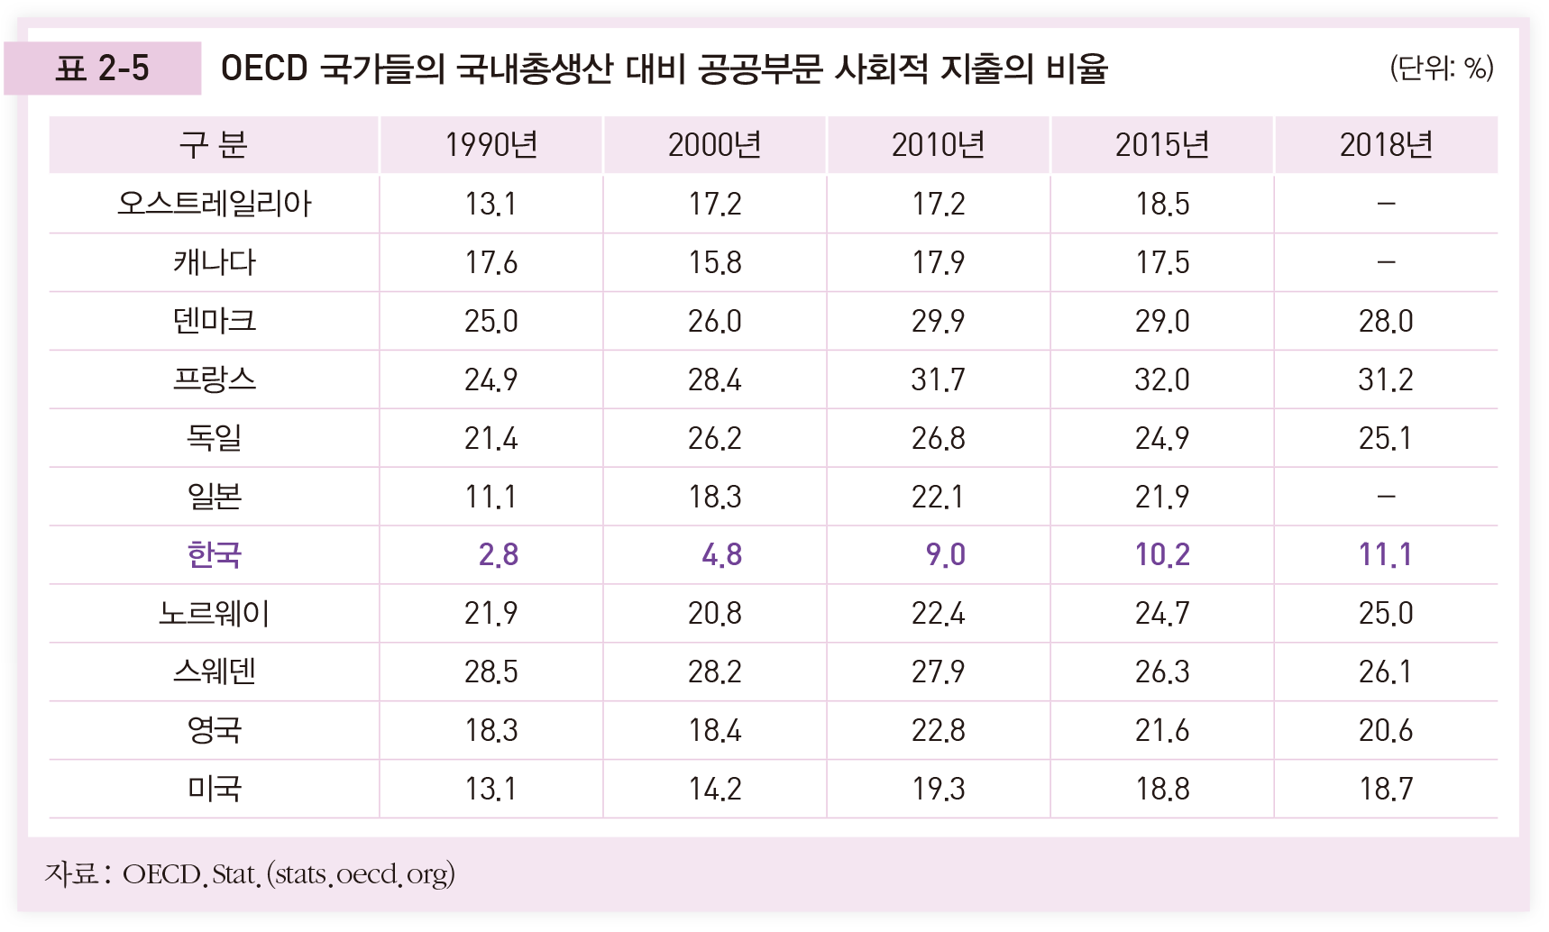
정부지출의 수준
우리나라의 공공부문 사회적 지출은 OECD 국가 중 최하위권

Slide 15
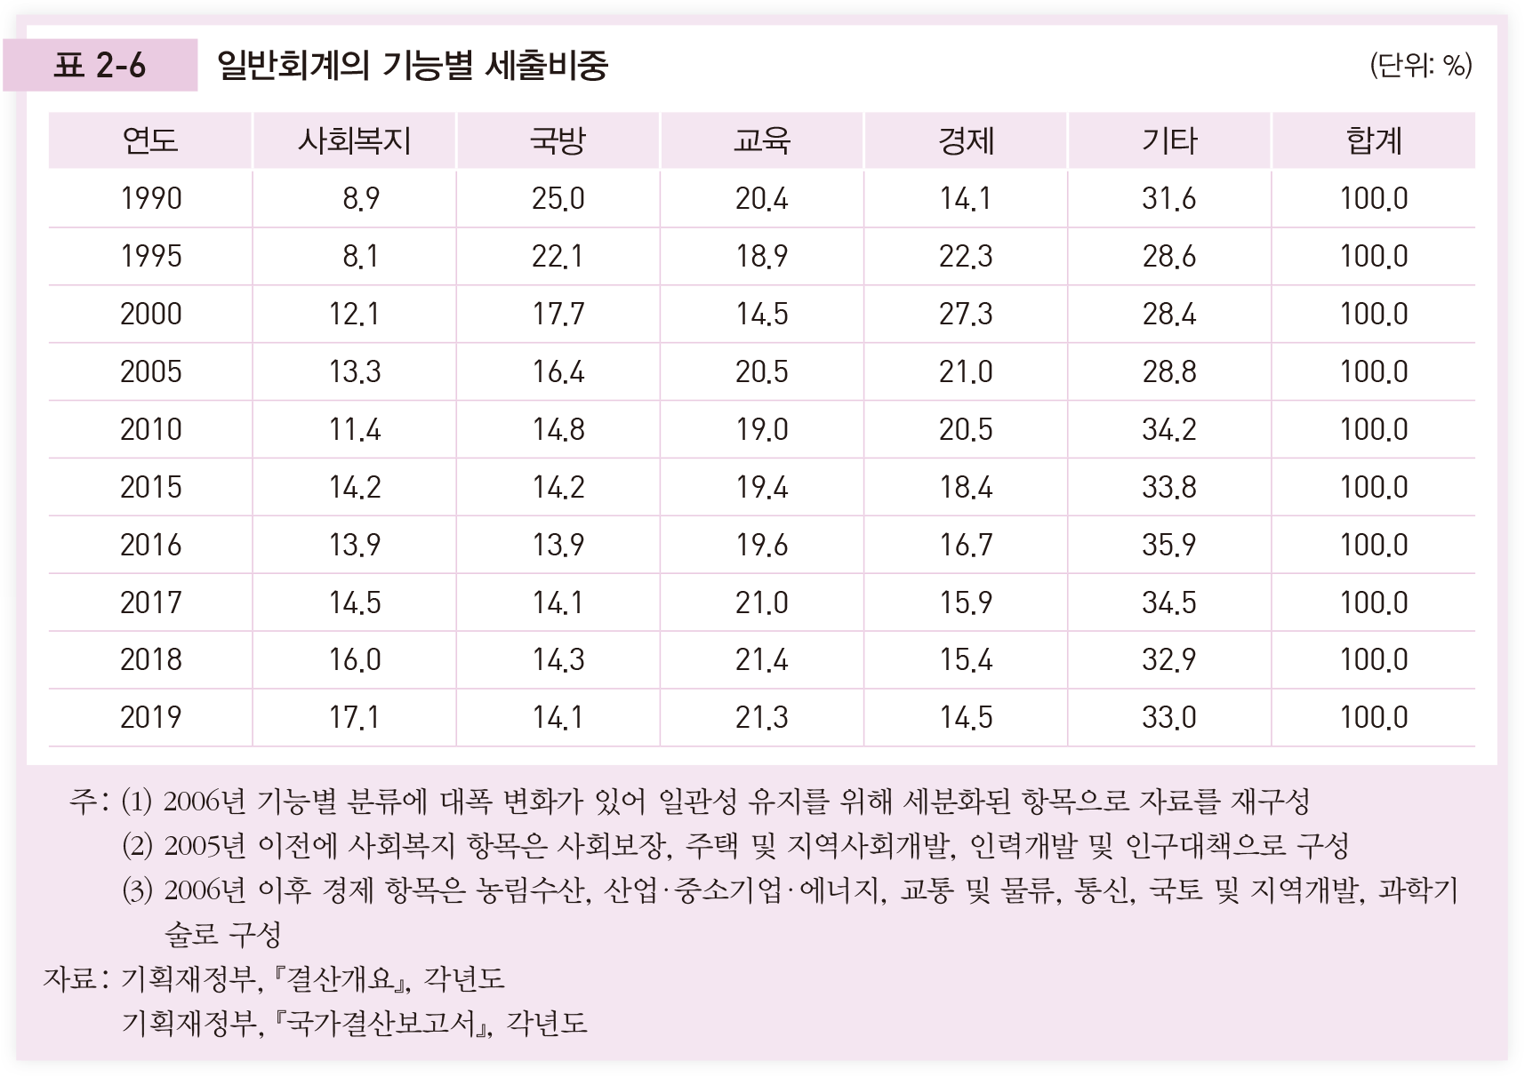
정부지출의 구성
일반회계의 기능별 분류방식이 경제적으로 가장 큰 의미를 가짐

Slide 16
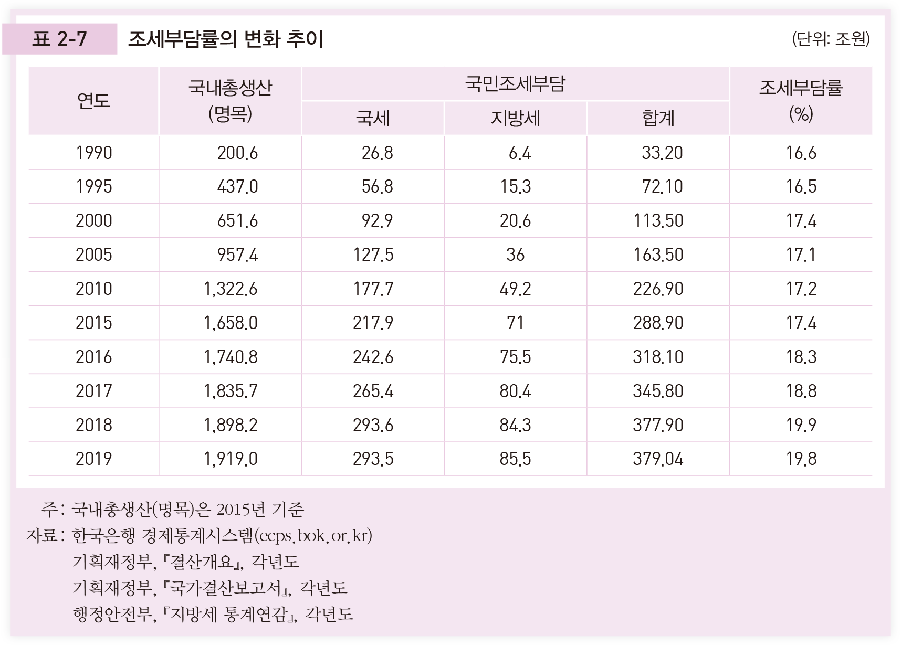
2.3 조세제도
조세부담률 : 조세부담이 국내총생산에서 차지하는 비중으로 계산되며, 국민의 조세부담이 어떠한지를 나타내주는 지표

Slide 17
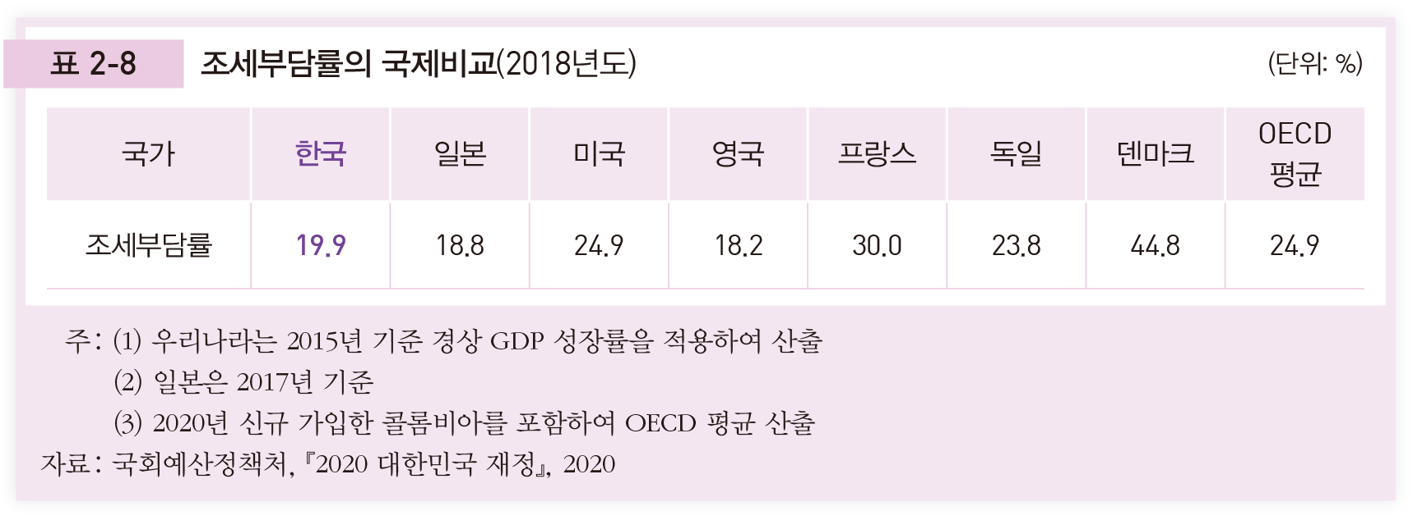
조세제도 : 조세부담률

Slide 18
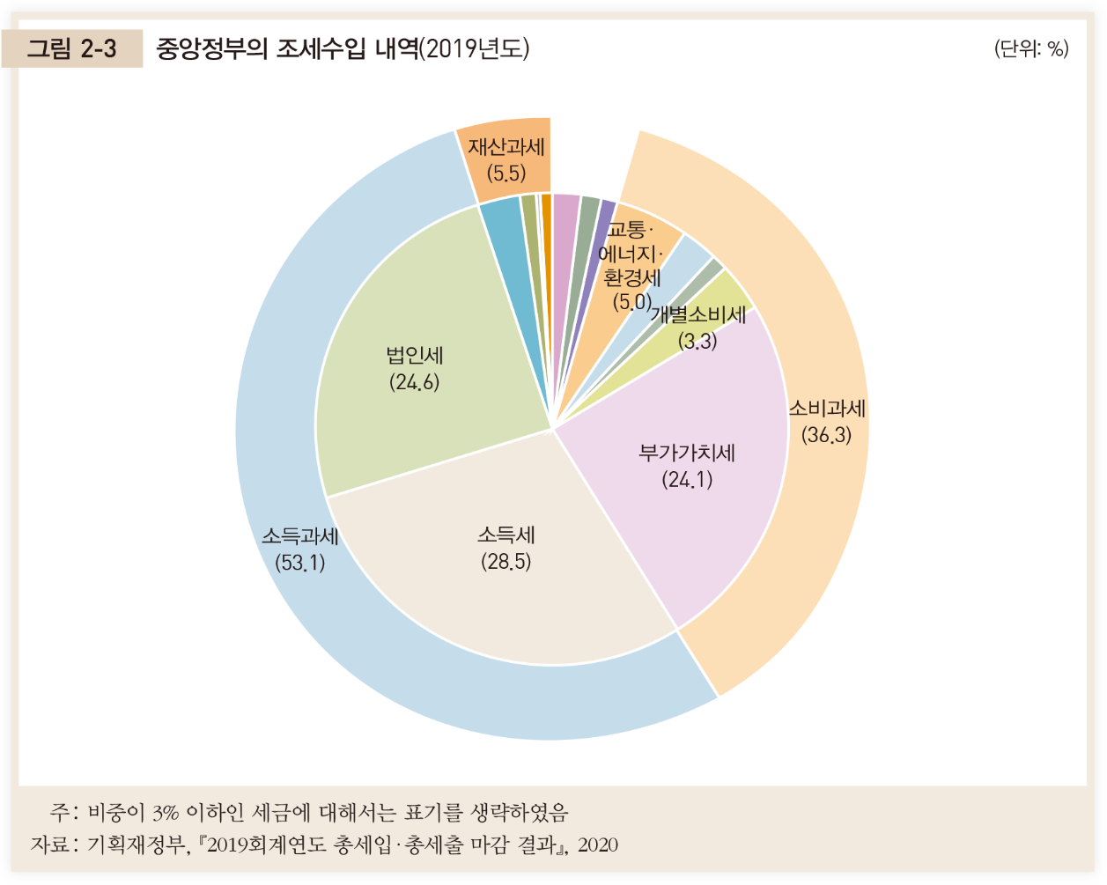
중앙정부의 조세수입 내역

Slide 19
조세제도 : 소득과세
소득과세 : 소득세, 법인세 등
우리나라 전체 국세수입의 53.1% 차지
전체 국세수입에서 소득세가 28.5%, 법인세가 24.6%를 차지

Slide 20
조세제도 : 소득과세
대표적 소득과세인 소득세와 법인세는 직접세의 성격을 가짐
직접세 : 납세자의 조세부담 능력에 따라 세금의 크기를 결정하는 것이 가능, 이를 통해 어느 정도의 재분배 효과를 얻을 수 있음
간접세 : 납세자의 조세부담 능력에 맞춰 세금의 크기가 결정되도록 하는 것이 어려움
일반적으로 전체 조세수입 중 직접세가 차지하는 비중이 클수록 형평성 측면에서 바람직하다고 여기는 경향이 있음
그러나 소득세 비중이 올라갔다고 해서 공평한 부담의 분배에 더 가까워졌다고 성급한 결론을 내려서는 안 됨
중〮 하위 소득계층의 주요 수입원인 근로소득에 대한 과세 강화는 외형상의 수치가 시사하는 바와 정반대의 결과를 낳을 수 있음

Slide 21
조세제도 : 소비과세
소비과세 : 부가가치세, 개별소비세, 교통·에너지·환경세, 주세 등
실제 조세부담을 소비자가 진다는 의미에서 간접세로 분류
중앙정부의 조세수입 중 소비과세로부터의 수입은 36.3%
부가가치세 수입은 전체 조세수입에서 24.1% 차지
부가가치세 : 단일세율구조를 가지며 소비재만을 과세대상에 포함시켜 약간의 역진성을 가짐
거의 모든 상품을 부과대상으로 하기 때문에 세율을 1%P만 올려도 조세수입이 큰 폭으로 늘어남
납세자가 세금을 낸다는 사실을 거의 모르는 상태에서 거두는 세금이므로 조세수입을 늘리려 할 때 편리한 수단으로 사용됨

Slide 22
조세제도 : 소비과세
개별소비세 : 부가가치세의 역진성을 부분적으로 보완
사치재 성격의 상품에 선별적으로 부과하여 약간의 누진성을 가짐
제한된 품목에 선별적 적용 ⇒ 소비자의 선택에 교란을 일으킴
종전에 사치재였던 상품이 점차 필수품화하는 현상 ⇒ 개별소비세 부과대상 조정 필요
교통·에너지·환경세 : 휘발유나 경유 등의 유류에 부과되는 소비세
자동차 운행을 줄여 대기오염이나 교통 혼잡 등의 사회적 피해를 감소시키려는 의도로 부과
소비자의 선택에 변화를 가져와 사회적으로 바람직한 결과 유도

Slide 23
조세제도 : 재산과세
재산과세 : 부동산이나 주식과 같은 재산에 대해 부과하는 세금
거래단계에 부과 : 상속·증여세, 증권거래세, 인지세 등
보유단계에 부과 : 종합부동산세 등
지방세 중에는 취득세, 재산세 등이 재산과세에 포함
중앙정부의 조세수입에서 소비과세나 소득과세에 비해 재산과세가 차지하는 비중은 매우 작음
중앙정부의 조세수입 중 재산과세의 비중 5.5%

Slide 24
조세제도 : 재산과세
일반적으로 지방정부의 조세수입에서 재산과세의 비중은 중앙정부보다 훨씬 높음
지방정부 조세수입에서 재산과세 비중이 높은 이유
편익성의 원칙 : 지방정부가 제공하는 공공서비스의 편익에 대한 대가로 세금을 납부한다는 개념
안정성의 원칙 : 재산과세가 지방정부로 하여금 조세수입을 안정적으로 확보할 수 있게 함
재산세를 지방세의 중심축으로 삼는 것은 지역 간 재정불균형을 심화시키는 문제를 일으킬 수 있음

Slide 25
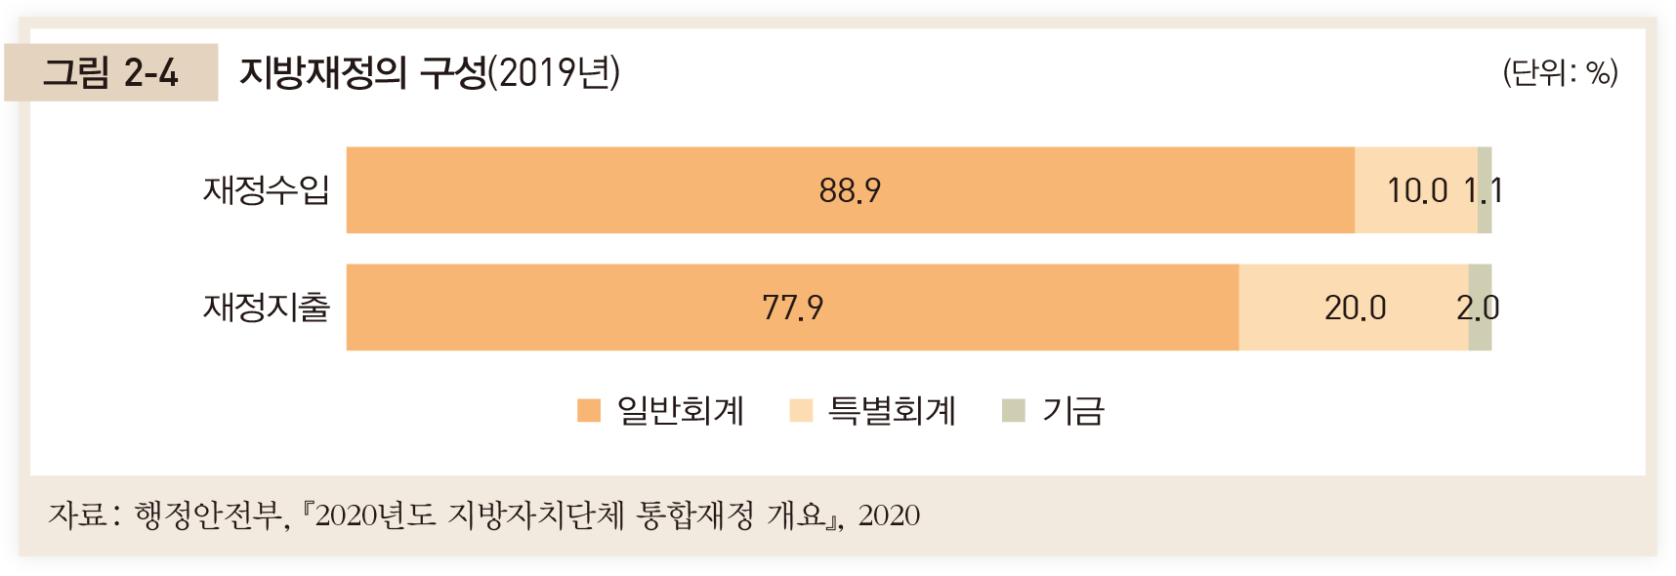
2.4 지방재정
넓은 의미의 지방정부 재정 : 시〮 도 교육청이 관리하는 교육재정과 일반적인 지방정부가 관리하는 재정으로 구성
일반적 의미의 지방재정 : 교육재정을 제외한 지방정부의 재정 의미
지방재정의 대부분은 예산이 차지하고, 그중에서도 일반회계가 특히 큰 비중을 차지

Slide 26
지방재정 : 재원의 구성
지방정부의 재원구성
자체재원 : 지방정부가 자체적으로 조달
지방세 수입, 사용료, 수수료 등의 세외수입
의존재원 : 중앙정부나 상위 지방정부로부터의 지원
지방교부세, 보조금 등
지방정부는 필요에 따라 지방채 발행을 통해 재정운용에 필요한 재원을 마련할 수도 있음

Slide 27
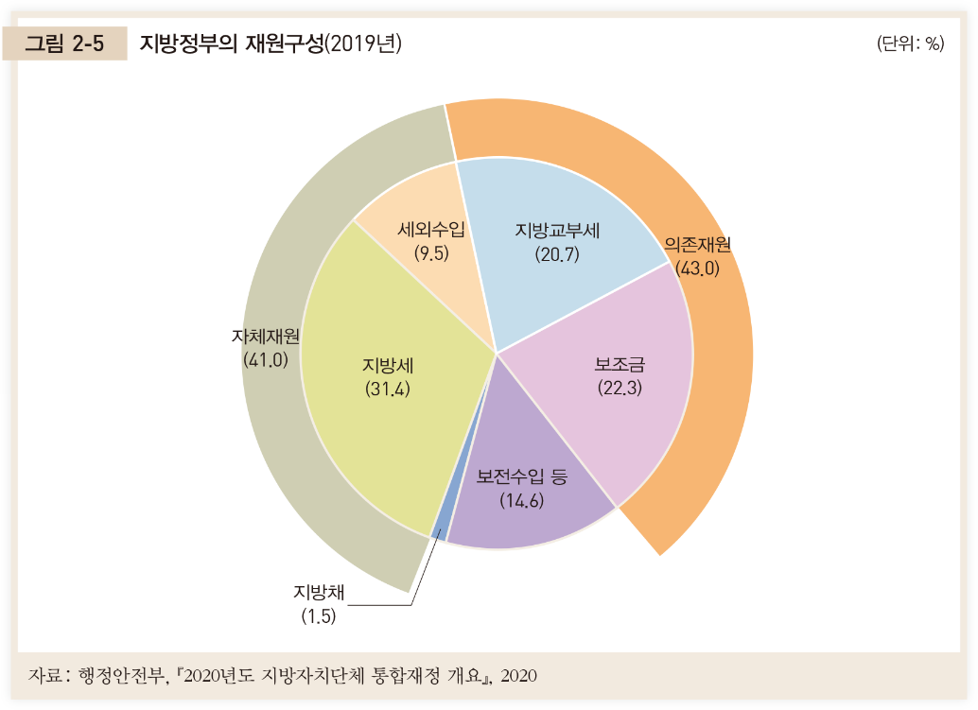
지방재정 : 재원의 구성
지방정부는 재원의 43.0%를 중앙정부나 상위 지방정부의 재정지원에 의존
중앙정부의 재정보조를 통해 지방정부의 활동영역이 넓어질 수 있다는 점은 긍정적
지방정부의 독자적 사업 운영에 유·무형의 제약이 된다는 점에서 부정적

Slide 28
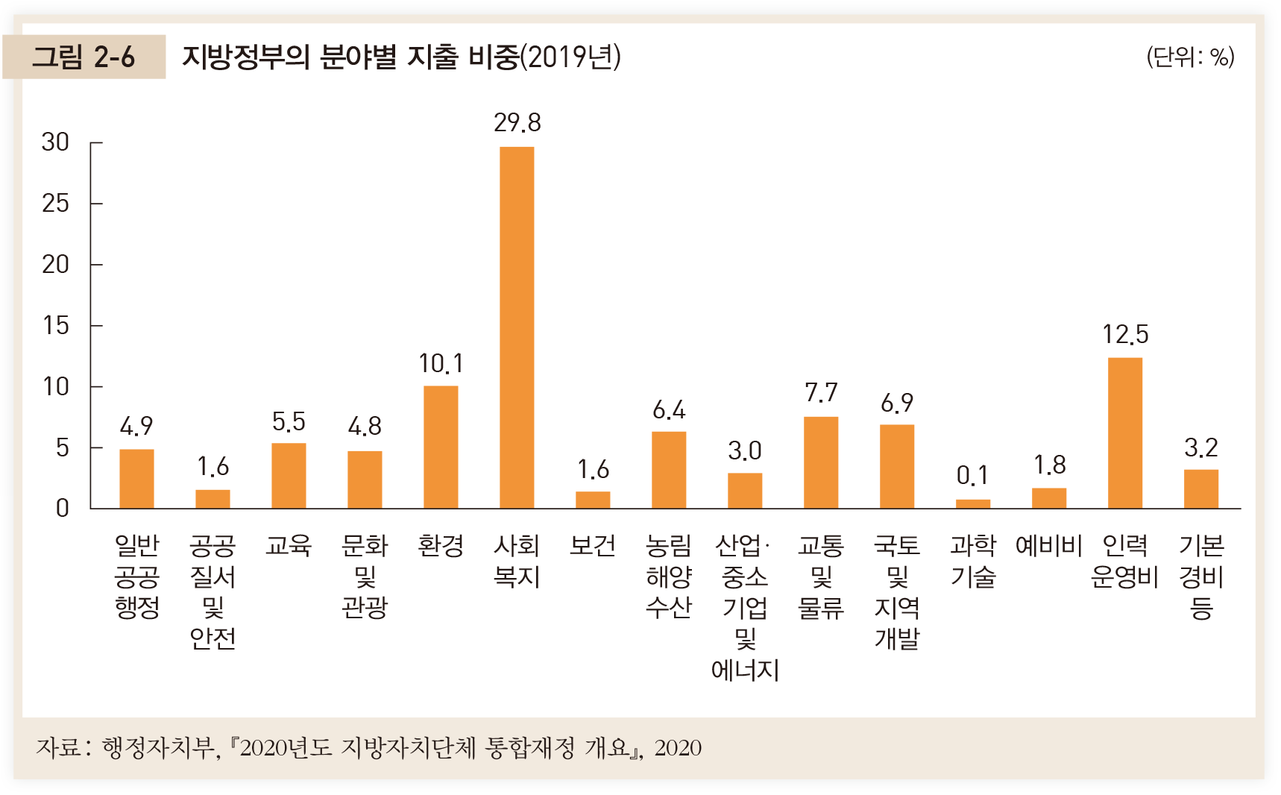
지방재정 : 분야별 지출

Slide 29
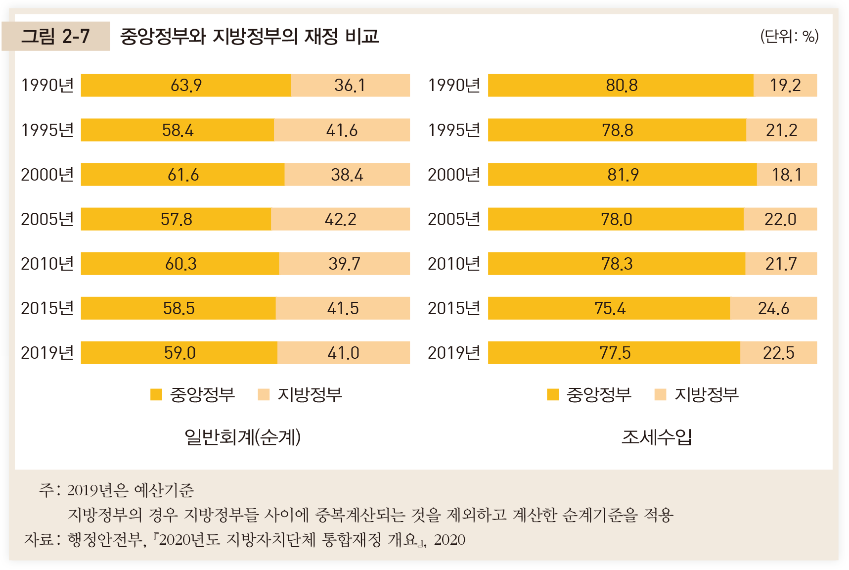
지방재정 : 중앙정부와 비교
전체 재정에서 중앙정부가 차지하는 비중은 지방정부에 비해 큼
진정한 지방자치를 위해 지방정부의 재정자립도를 높일 필요 있음

Slide 30
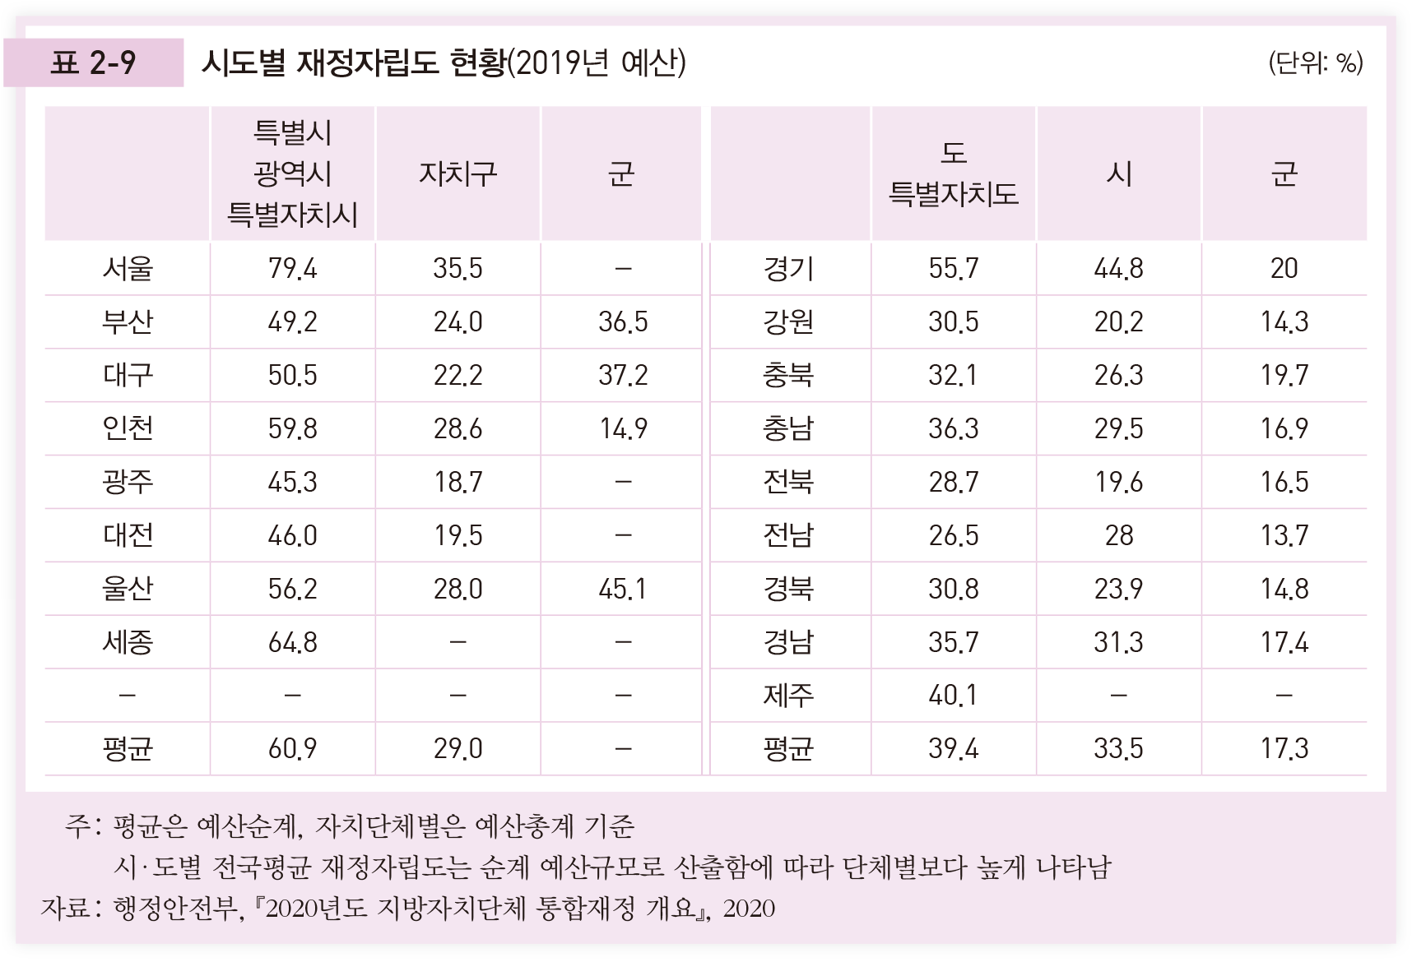
지방재정 : 재정자립도
재정자립도 : 지방정부의 전체 예산에서 지방세나 세외수입과 같은 자체 재원이 얼마나 되는가를 측정

Slide 31
지방재정 : 재정자립도
상위의 지방자치단체에서 하위로 갈수록 재정자립도가 더 낮아지는 추세
평균적으로 특별시나 광역시의 재정자립도가 도보다 더 높음
지역간 재정불균형의 문제가 매우 심각한 상황
자치구나 시·군 단위에서 재정자립도가 최대인 지역과 최소인 지역 사이에 두 배 이상의 격차

Slide 32
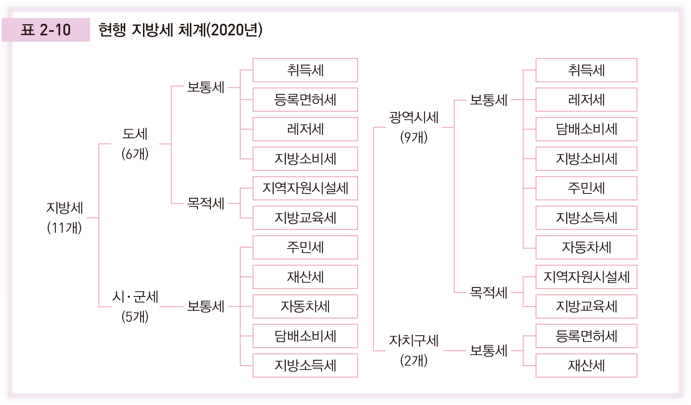
지방재정 : 지방세 체계

Slide 33
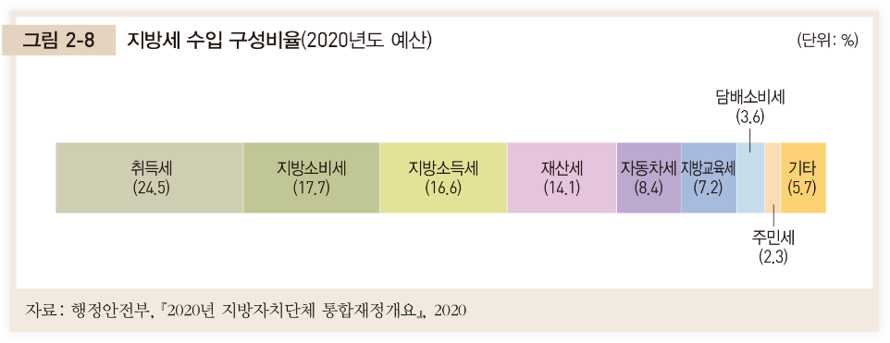
지방재정 : 지방세 체계
취득세가 전체 지방세 수입의 24.5%, 지방소비세가 17.7%, 지방소득세가 16.6%, 재산세가 14.4%의 비중
재산과세의 비중 높음 ⇒ 지역간 재정불균형을 심화시키는 요인
재산과세 중 거래단계의 과세가 보유단계의 과세보다 더 큰 비중 ⇒ 지방정부의 조세수입이 경제상황에 크게 영향을 받아 안정성 측면에서 문제를 일으킬 수 있음

